Slide 1







Slide 2


Slide 3
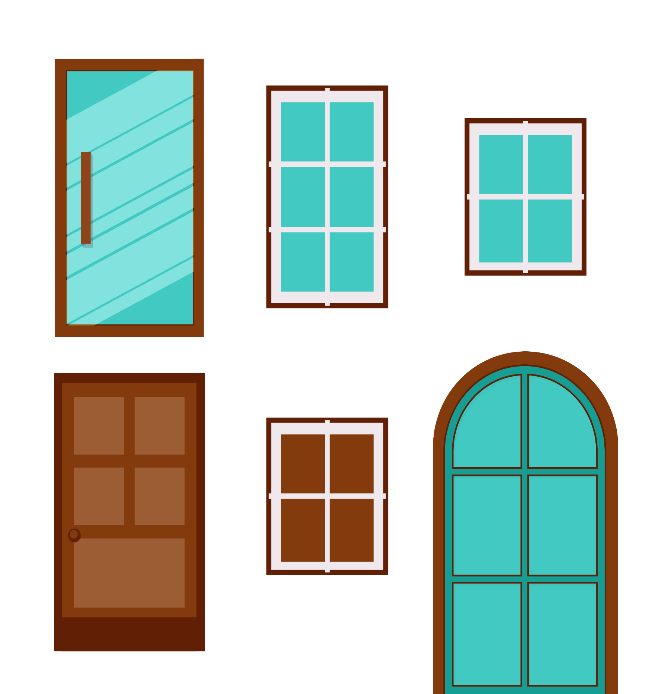
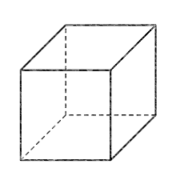


Ô cửa bí mật
Notes:
Click ô cửa đến slide 4 và 5
Click shape ô chữ → slide 6
Đây là hình gì?
Cách tinh DTXQ và DTTP ntn? Đến bài học hôm nay

Slide 4

Câu 1: Cho hình hộp chữ nhật có chiều dài 6cm, chiều rộng 4cm và chiều cao 5cm. Tính thể tích hình hộp chữ nhật.
120 cm³
110 cm³
100 cm³
130 cm³

Slide 5

Câu 2: Phát biểu nào sau đây là đúng nhất:
A
Hình lập phương có 8 đỉnh, có 12 cạnh, có 6 mặt.
B
Các mặt của hình lập phương là hình vuông bằng nhau.
C
Hình lập phương có 12 cạnh bằng nhau.
D
Hình lập phương có 8 đỉnh, có 12 cạnh bằng nhau, có 6 mặt đều là hình vuông có diện tích bằng nhau.

Slide 6


Slide 7



Slide 8
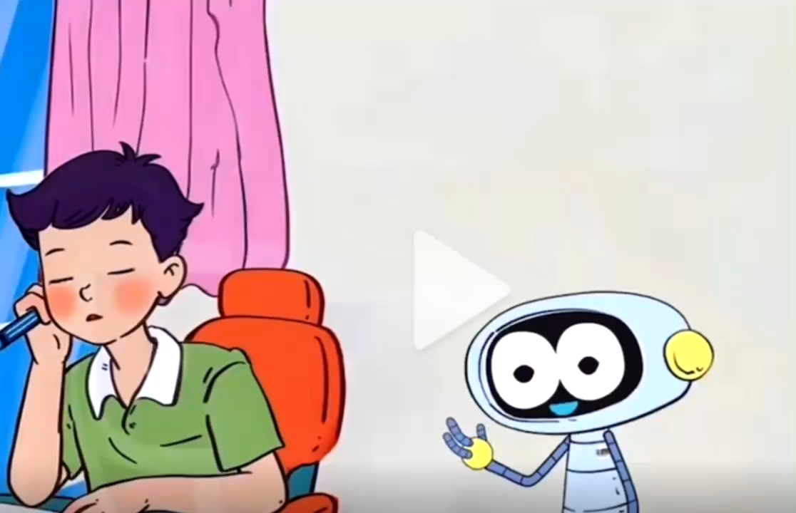
Các bạn học sinh lớp 5B Trường Tiểu học Trung Lập ơi, hãy giúp tớ tìm cách tính thể tích hình lập phương với!

Slide 9

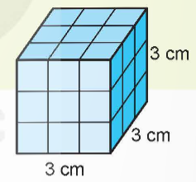
Các bạn hãy tìm cách
tính thể tích của hình lập phương này hộ Nam với:

Slide 10
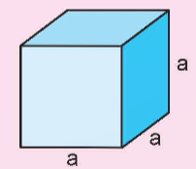
Muốn tính thể tích của hình lập phương, ta lấy cạnh nhân với cạnh rồi nhân với cạnh: V = a x a × a.
Trong đó: V là thể tích, a là độ dài cạnh.

Slide 11


Slide 12
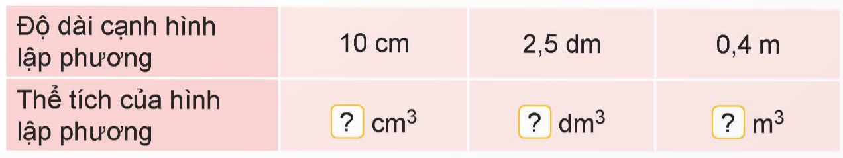
1
Số?

Slide 13
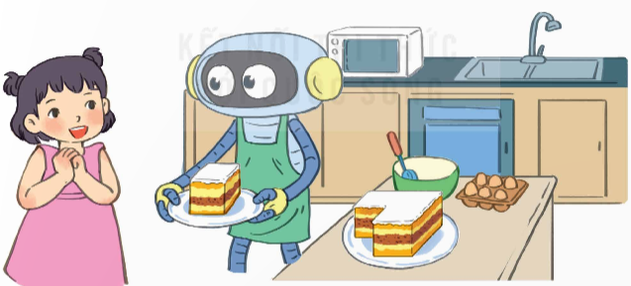
2
Một chiếc bánh bông lan hình hộp chữ nhật có đáy là hình vuông cạnh 12 cm, chiều cao 6 cm.
a) Tính thể tích của chiếc bánh đó.
b) Rô-bốt đã cắt một miếng bánh hình lập phương cạnh 6 cm của chiếc bánh đó để mời Mi. Tính thể tích phần bánh còn lại.

Slide 14
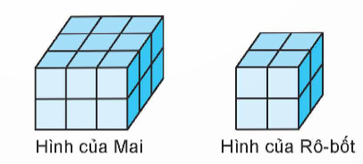
3
Chọn câu trả lời đúng.
Mai và Rô-bốt xếp được hai hình từ các hình lập phương nhỏ như hình sau.
a) Mai cần bỏ đi bao nhiêu hình lập phương nhỏ để nhận được hình như của Rô-bốt?
A. 12 hình B. 10 hình C. 8 hình D. 6 hình
b) Nếu mỗi hình lập phương nhỏ có cạnh 2 cm thì thể tích hình của Rô-bốt là bao nhiêu xăng-ti-mét khối?
A. 96 cm³ B. 72 cm³ C. 64 cm³ D. 32 cm³

Slide 15


Slide 16





Câu 1: Công thức tính thể tích hình lập phương là :
A. V = a x b x c
B. V = a x a x a
Notes:
Nhấp vào AB để kiểm tra kết quả
Nhấp vào cỏ ba lá để quay lại dọn rác

Slide 17


Câu 2: Thể tích của hình lập phương có cạnh 3cm là:
A. 27 cm³
B. 72 cm³
C. 18 cm³
Notes:
GV click vào chữ A hoặc B để kiểm tra đáp án.

Slide 18


Câu 3: Thể tích của hình lập phương là:
A. 16 m³
4 m
B. 60 m³
4 m
4 m
C. 64 m³
Notes:
Nhấp vào AB để kiểm tra kết quả
Nhấp vào cỏ ba lá để quay lại dọn rác

Slide 19


